Slide 1
GEOGRAFIA STORICA DELL’ODIERNO FRIULI VENEZIA GIULIA LM 641 La costruzione dell’odierno Friuli Venezia Giulia A.A. 2021-2022
SERGIO ZILLI

Slide 2
Presentazione n. 10b
Dei danni e dei segni

Slide 3
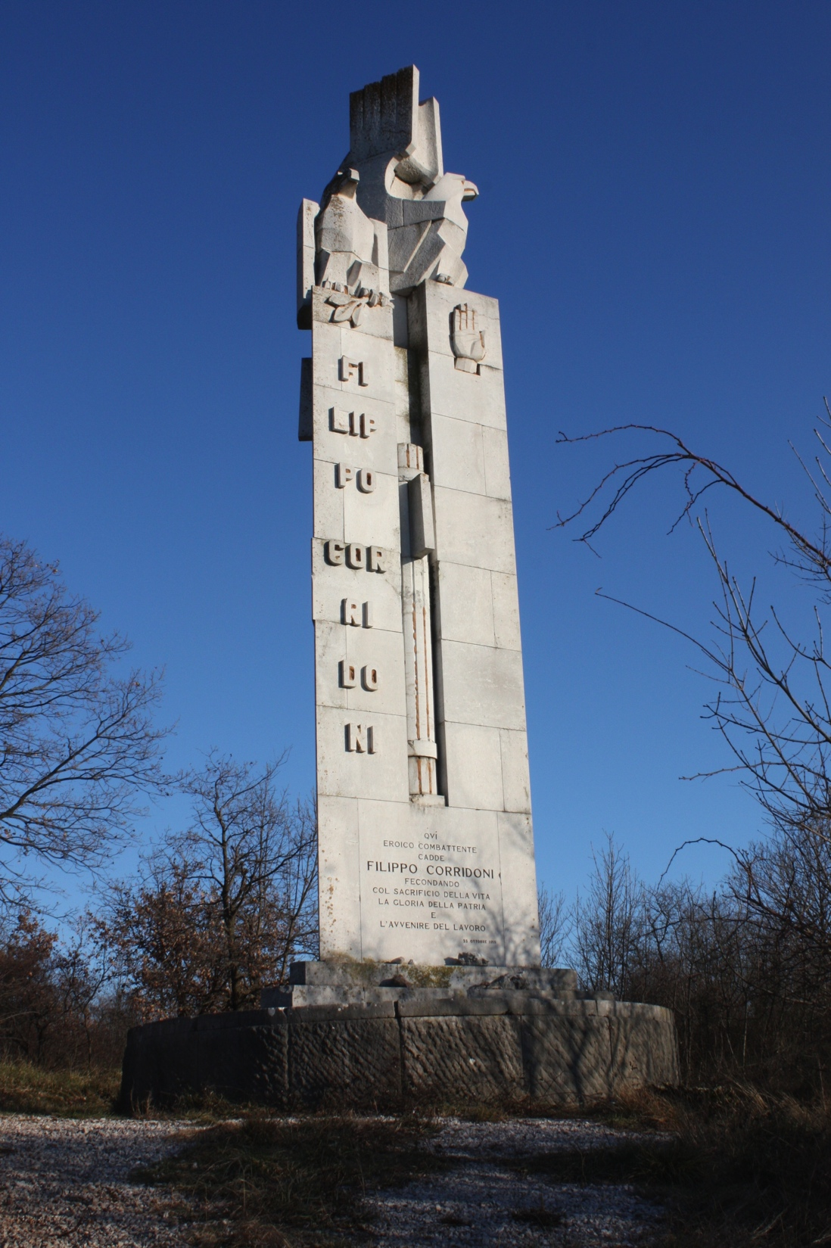
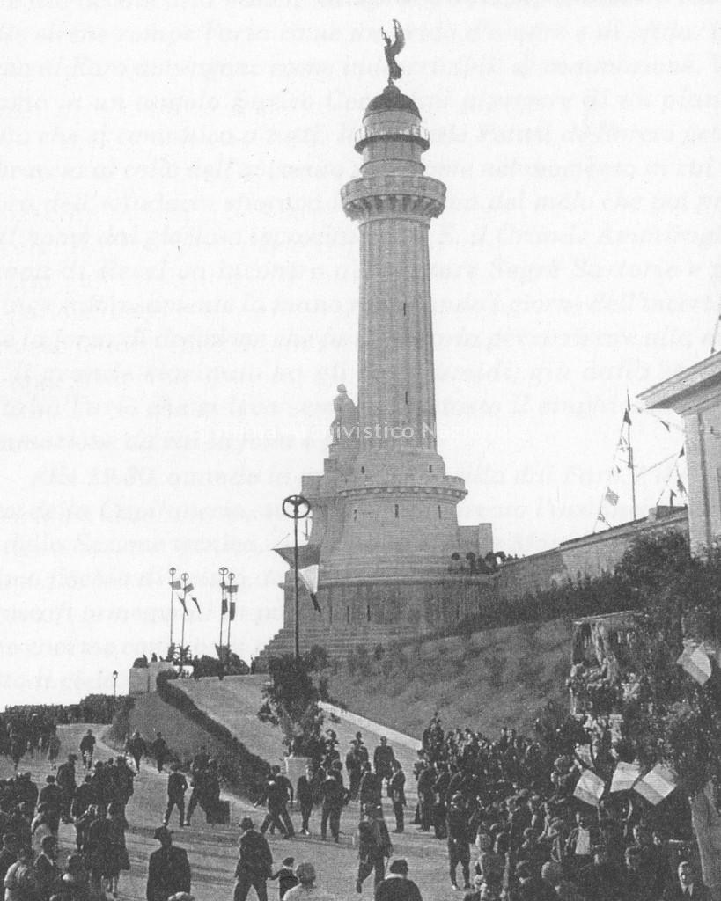
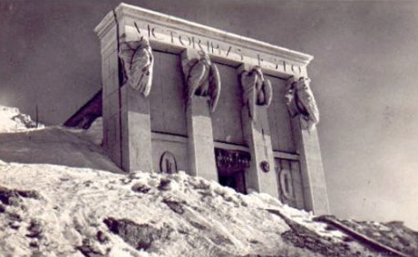
Faro della Vittoria, Trieste;
Cippo in memoria di Filippo Corridoni, Sagrado
Rifugio sul Monte Nero

Slide 4
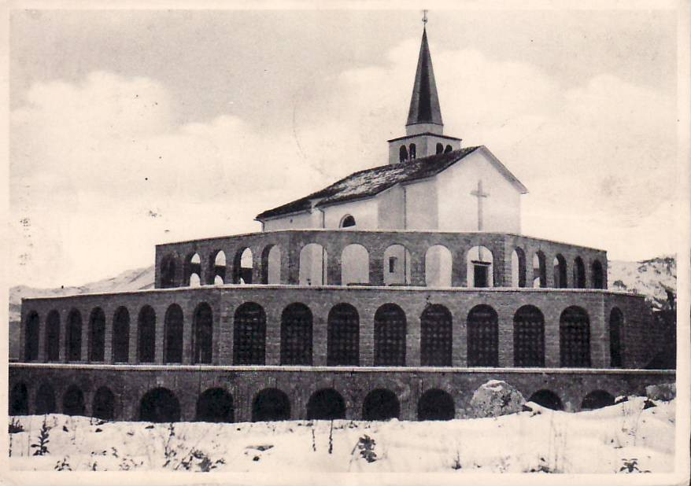
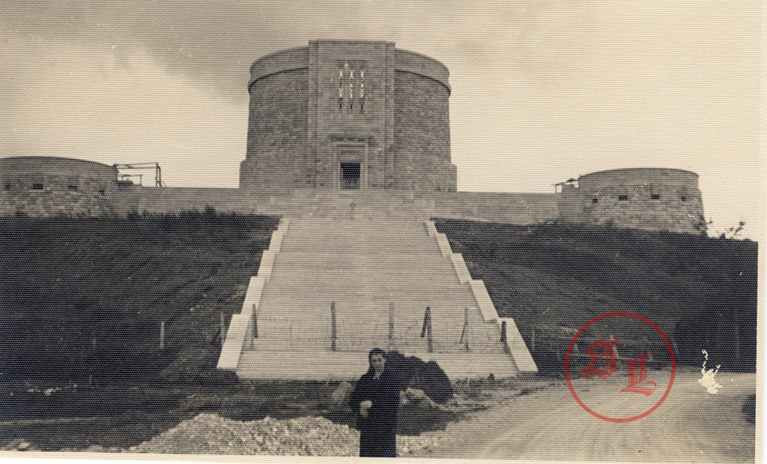
I grandi cimiteri: Caporetto, Oslavia

Slide 5
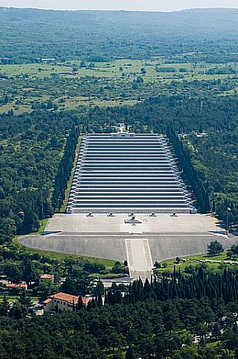
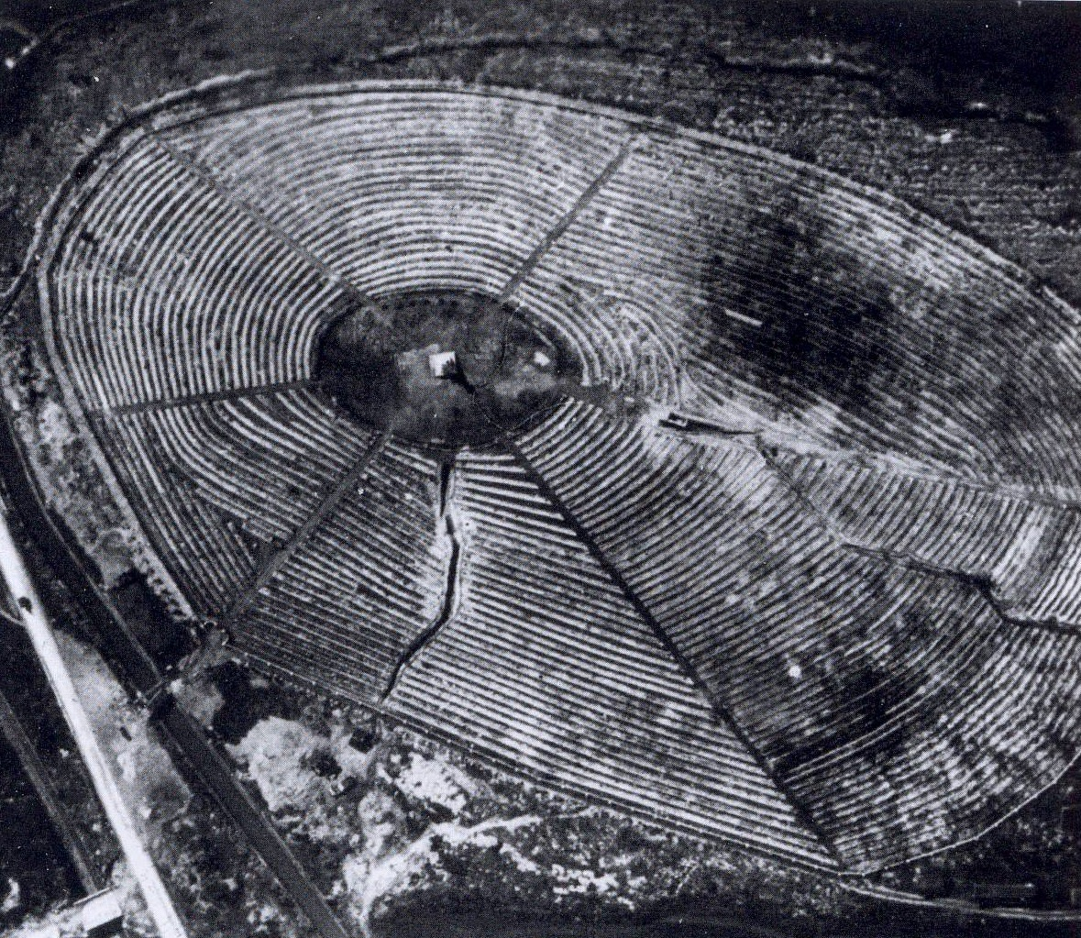
Il cimitero monumentale e il sacrario di Redipuglia

Slide 6
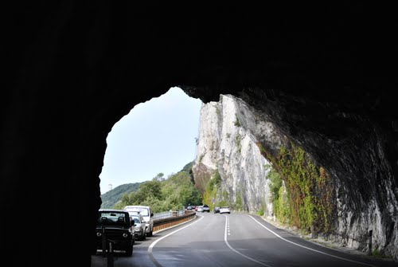
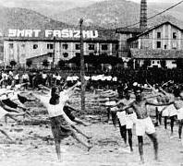
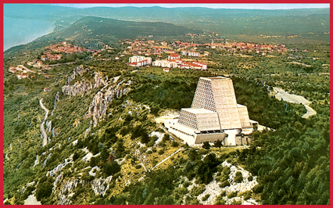
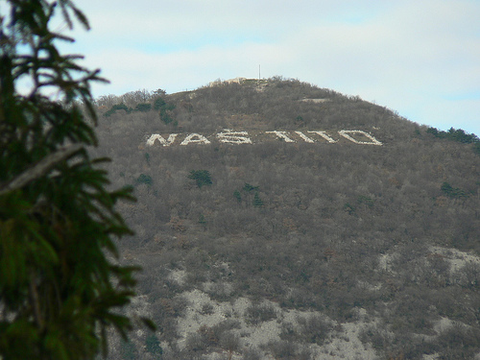
Altri segni

Slide 7
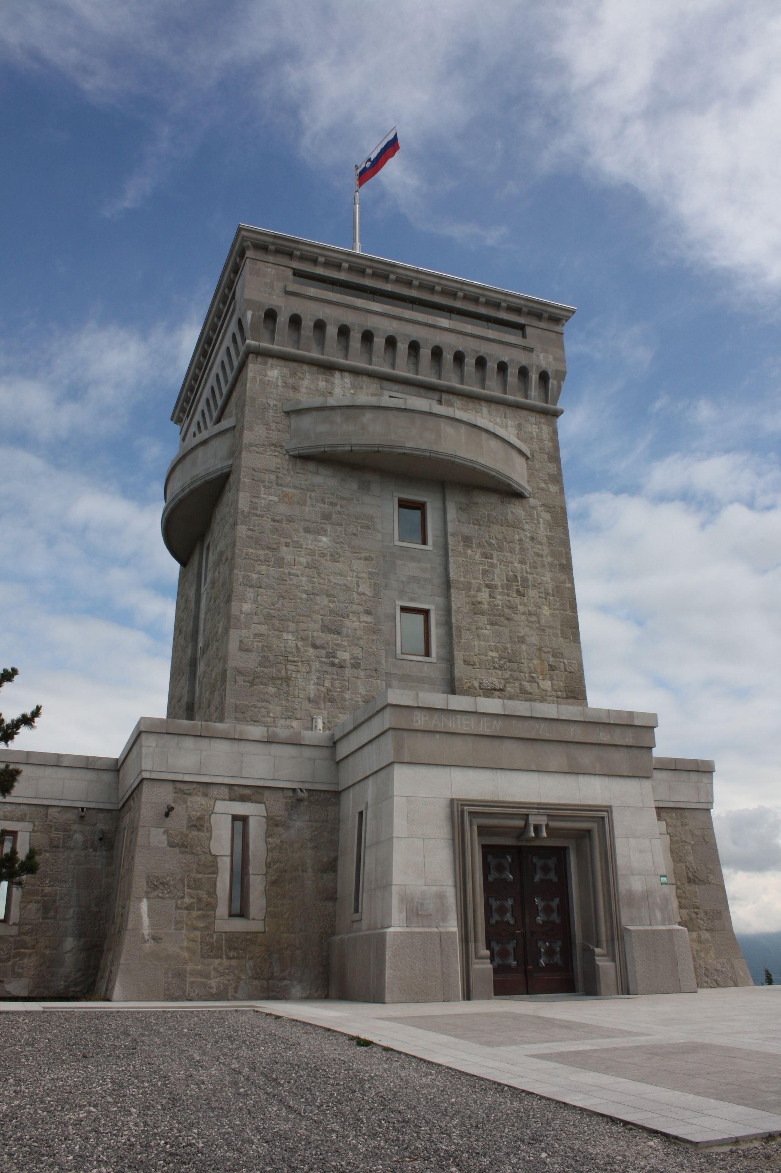
I nuovi segni

Slide 8
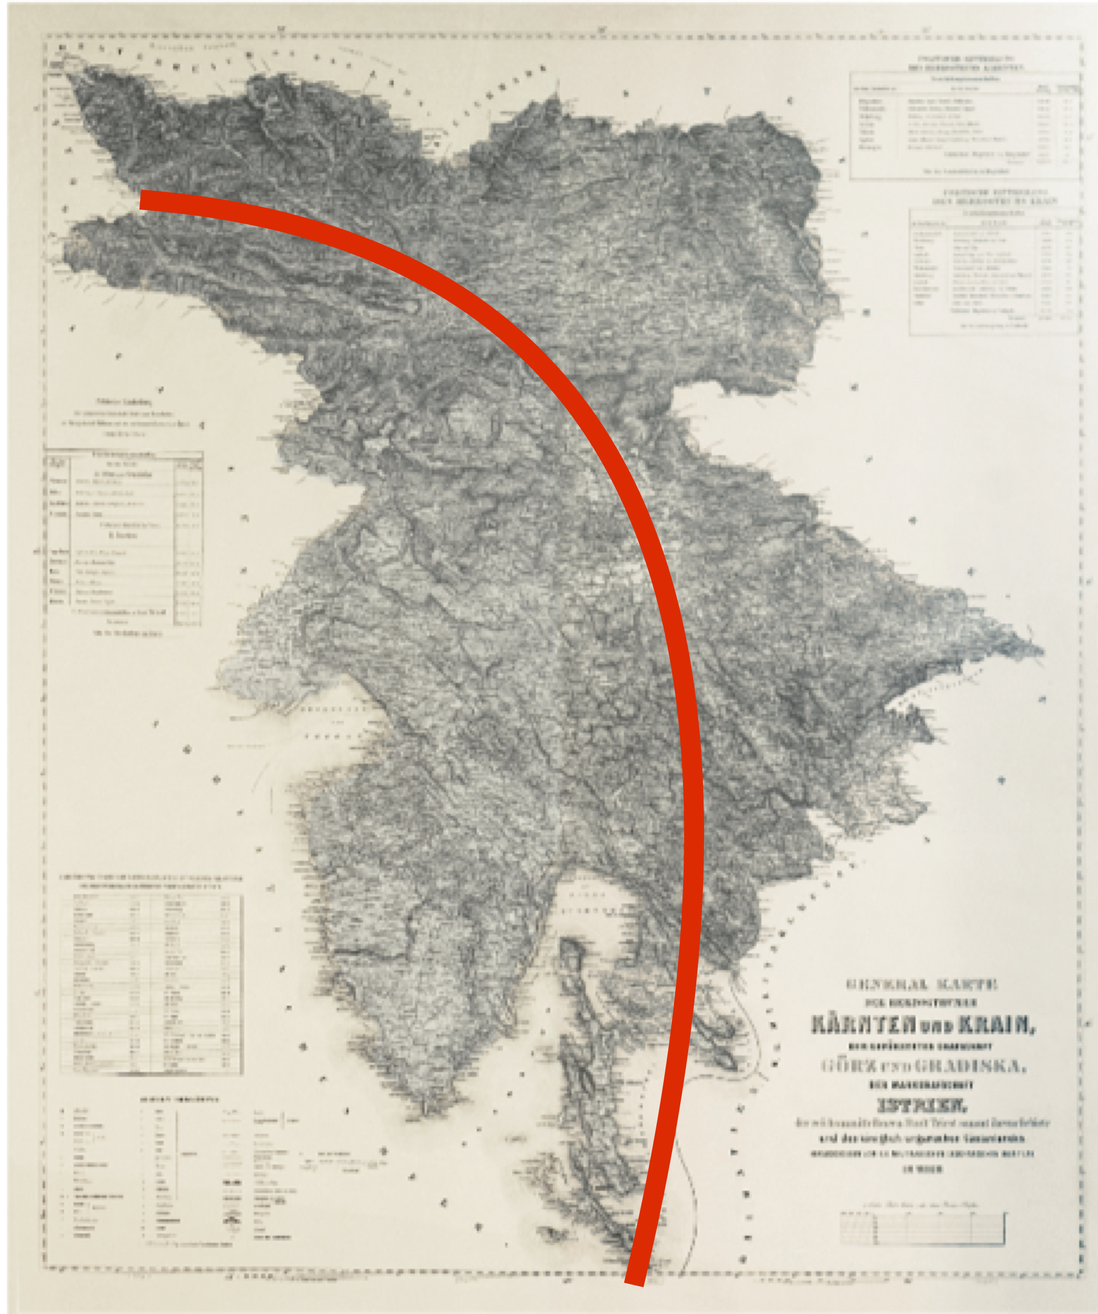
Il bottino di guerra

Slide 9
1919-1922

Slide 10
Trattato di Rapallo Novembre 1920

Slide 11
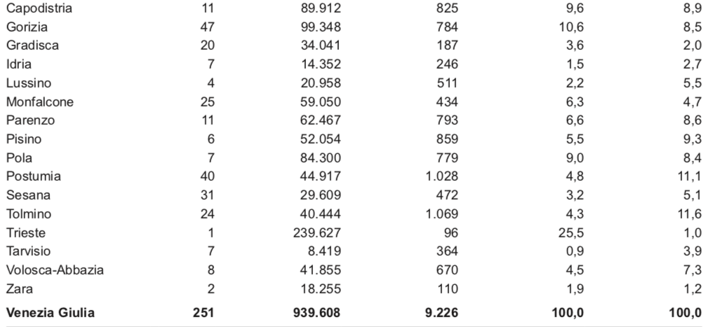

Slide 12
Popolazione al censimento 1921
distretto | Comuni | popolazione | kmq
Gorizia | 47 | 99348 | 784
Gradisca | 20 | 34041 | 187
Monfalcone | 25 | 59050 | 434
Tarvisio | 7 | 8419 | 364
Prov. Gorizia | 99 | 200858 | 1769
Trieste | 1 | 239627 | 96
assieme | 100 | 440485 | 1865
Istria etc. | 151 | 499123 | 7361
Province annesse | 251 | 939608 | 9226

Slide 13
Comuni annessi oggi FVG

Slide 14
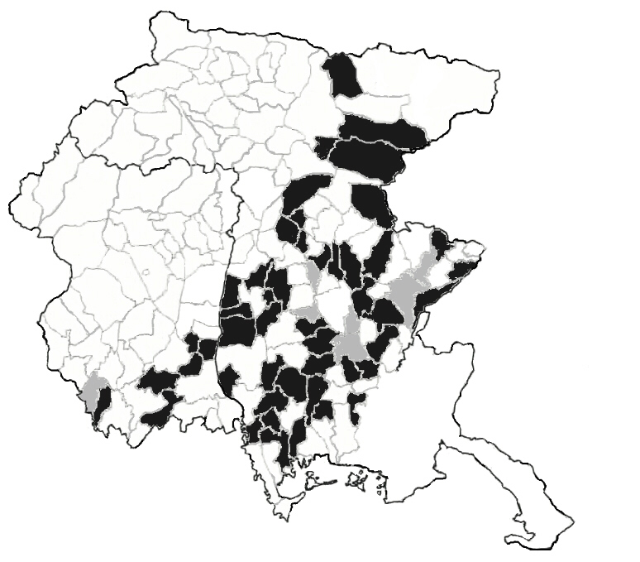
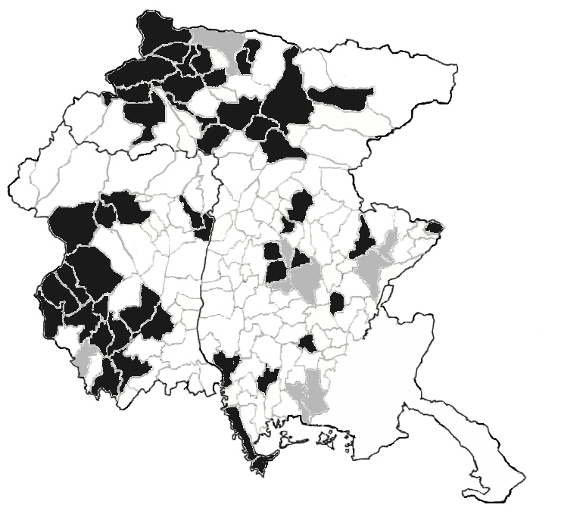
Politiche 1919
Liberali Popolari Socialisti

Slide 15
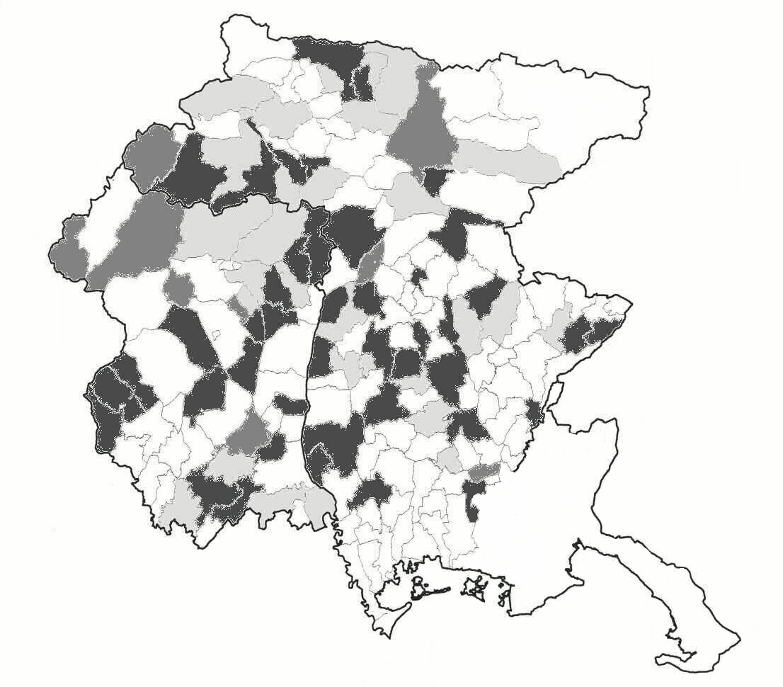
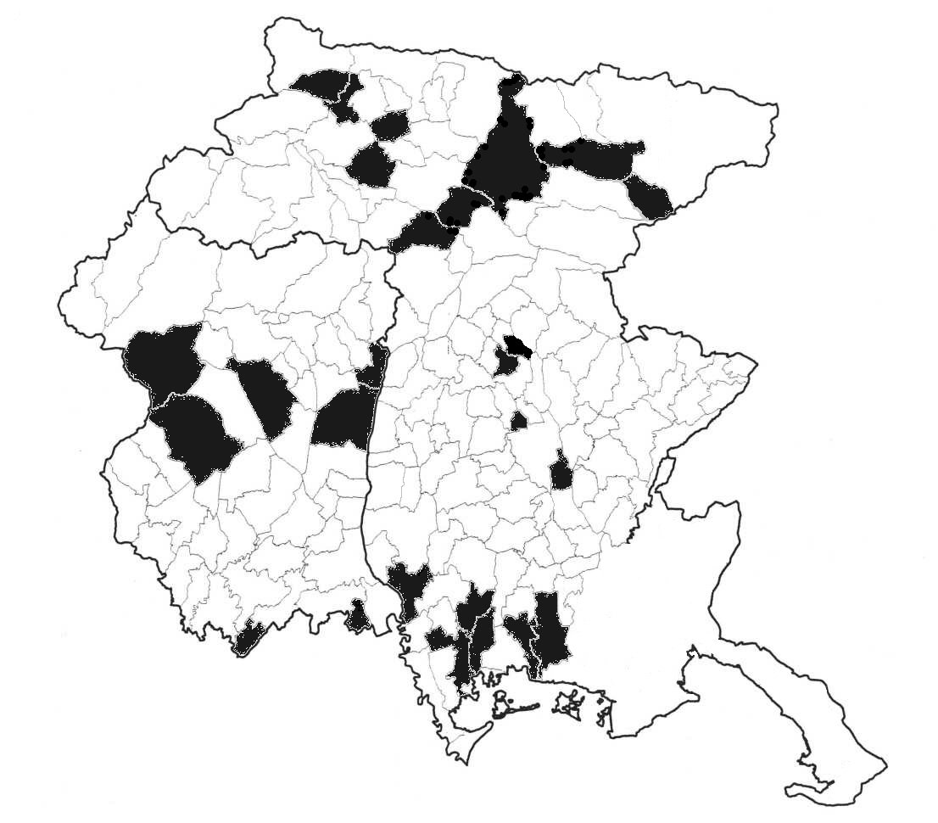
Amministrative (provinciali) Friuli 1920
Blocco liberale Popolari Socialisti

Slide 16
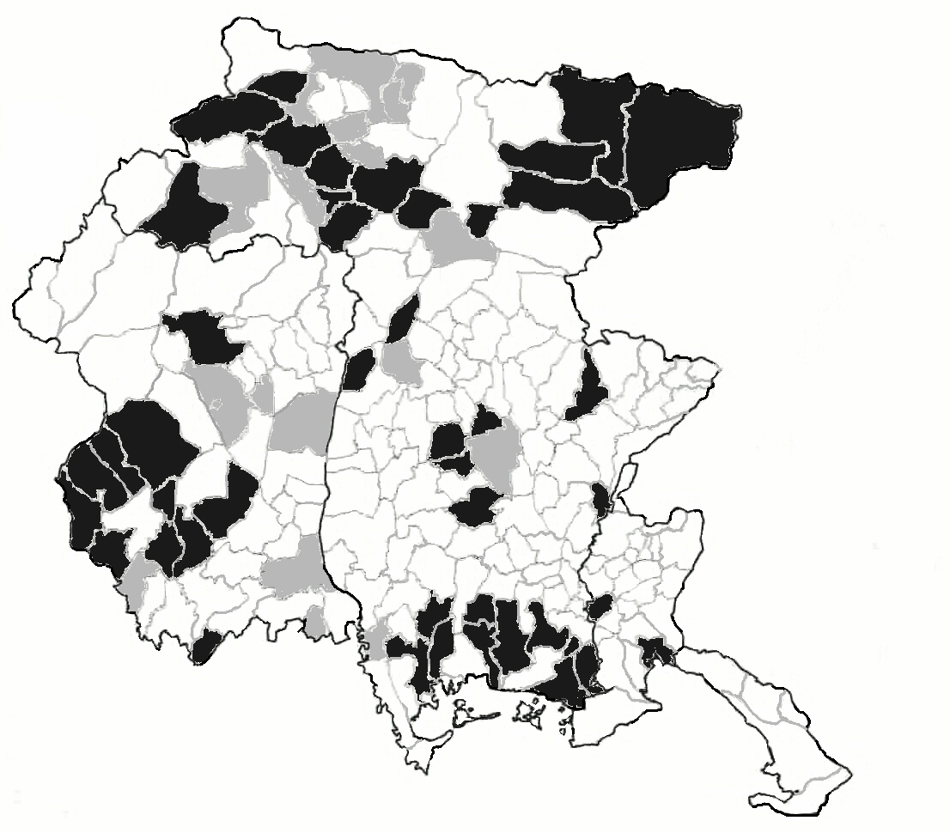
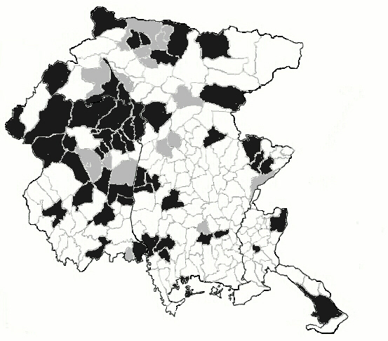
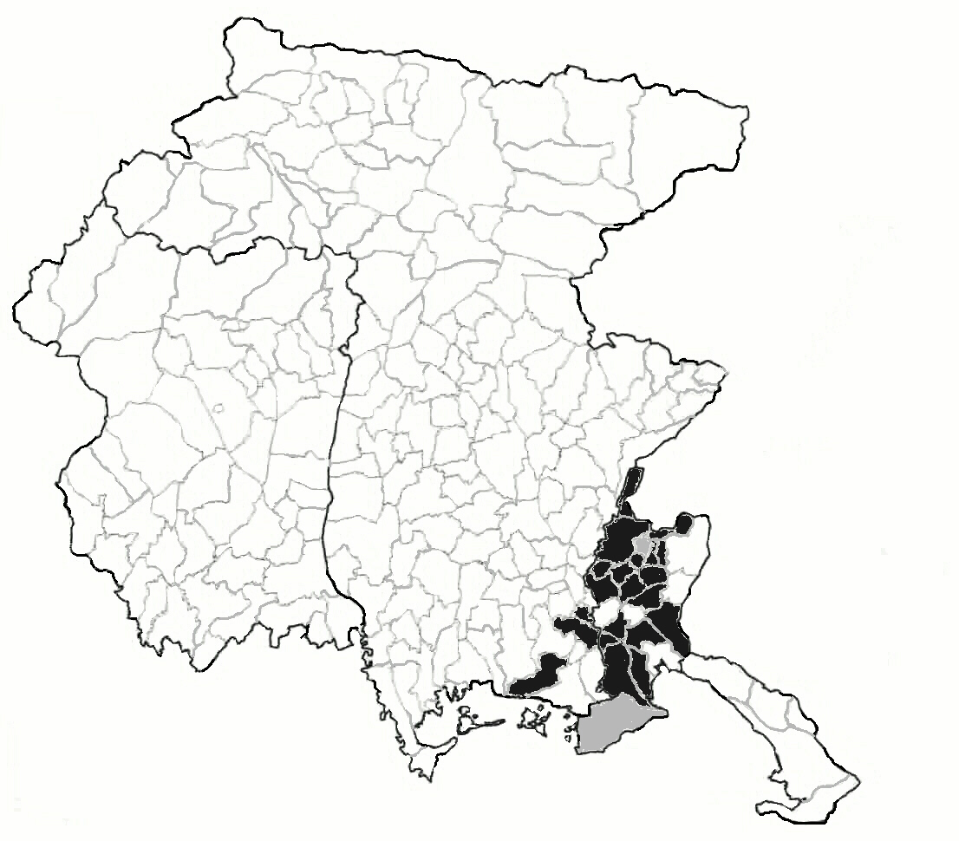
Politiche 1921
Popolari Socialisti Blocco nazionale Comunisti

Slide 17
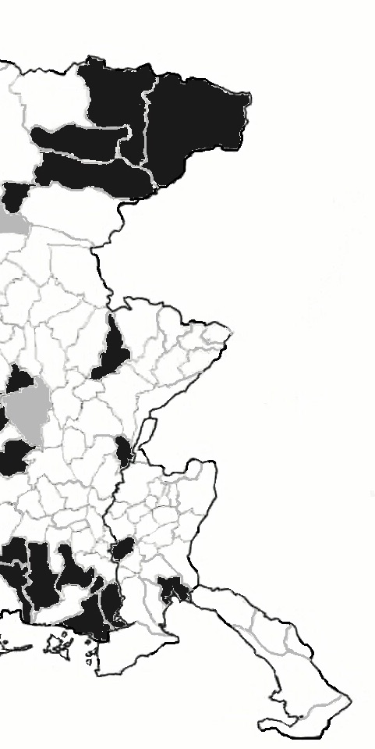
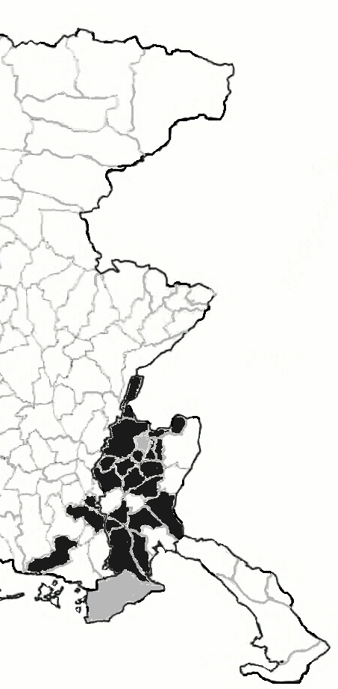
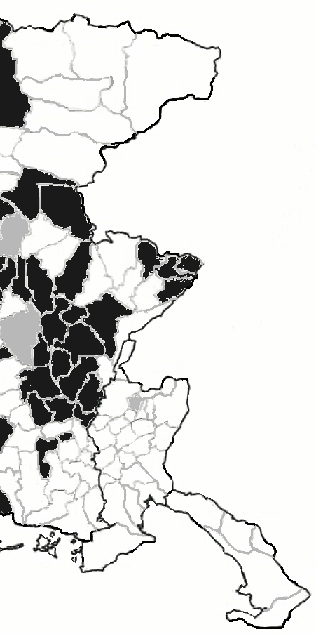
Politiche 1921 (comuni annessi)
blocco
socialisti
comunisti
popolari

